Slide 1


Slide 2

Metody ordynacji bezpośredniej
mgr Patryk Czortek, mgr inż. Marcin K. Dyderski

Slide 3
Ordynacja i regresja w jednym
Przedstawiają zmienne środowiskowe w sposób aktywny (dodanie do analizy zmiennych środowiskowych modyfikuje rozmieszczenie punktów w przestrzeni ordynacyjnej)
Przy ordynacji pośredniej pasywne nakładanie zmiennych (po dodaniu do analizy zmiennych środowiskowych brak modyfikacji rozmieszczenia punktów w przestrzeni ordynacyjnej)
Redundancy analysis (RDA) ≡ constrained or canonical PCA
Canonical correspondence analysis (CCA) ≡ constrained CA

Slide 4
CCA (Canonical Correspondence Analysis)
Dobra do analizy długich gradientów (<2SD)
Co nam daje:
Odległości pomiędzy próbami (site scores), czyli podstawowy gradient zmienności
Odległości między gatunkami (species scores), czyli lokalizacja optimów występowania gatunków w przestrzeni w zależności od lokalizacji prób (sites)
Dodatkowo – odległości środowiskowe (biplot scores), które definiują przestrzeń gradientu

Slide 5
CCA w R
#pełny zapis:
ponds.cca<-cca(ponds.env~pH+Conductivity+
Alkalinity+TP+SiO2+NO3+Na+K+Mg+Ca+Cl+SO4+
Chla+Secchi+Maxdept, data=ponds.env)
#Skrócona forma zapisu
ponds.cca<-cca(ponds.env~., data=ponds.env)

Slide 6
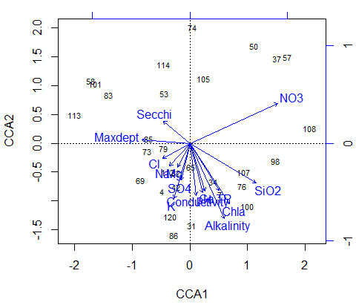
Wykres
plot(ponds.cca, disp=c("wa", "bp"))
CCA triplot:
Ciągłe zmienne środowiskowe (strzałki)
Próby jako czarne liczby

Slide 7
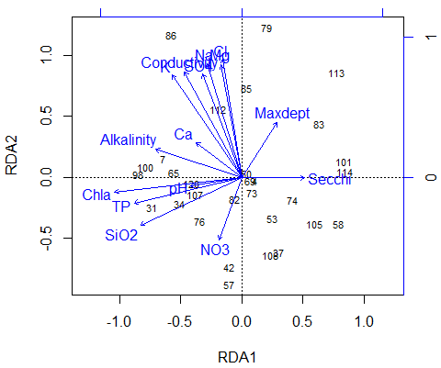
RDA (ReDundancy Analysis)
Dobra do analizy krótkich gradientów (>2SD)
ponds.rda<-rda(ponds.env~., data=ponds.env)
plot(ponds.rda, disp=c("wa", "bp"))

Slide 8
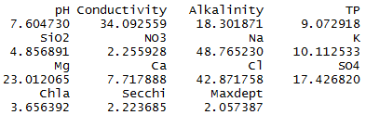
Ustalenie ważności zmiennych
#krok 1: variance inflation factors
vif.cca(ponds.cca)

Slide 9
#Wyrzucamy z zestawu cechy o największych wartościach VIF
colnames(ponds.env)
ponds2<-ponds.env[-c(2,7,11)]

Slide 10
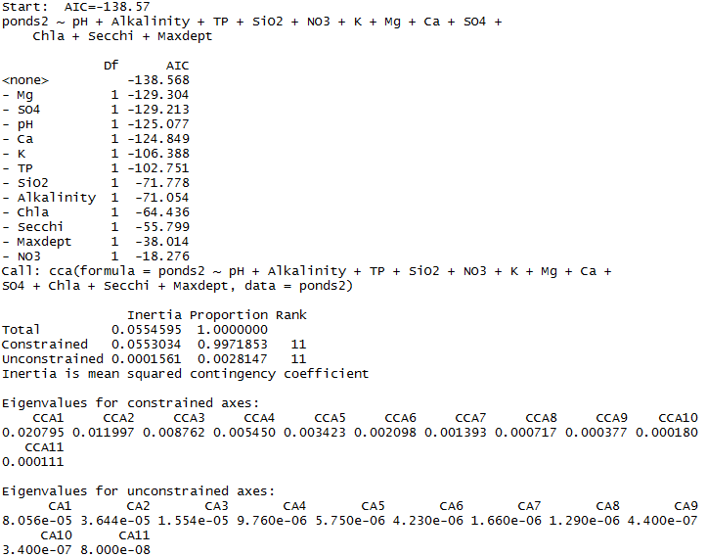
Selekcja cech
step(ponds.cca2)

